Slide 1
統計複習

Slide 2
學習目標
1
基本數學工具
2
簡單機率理論
3
基礎統計概念
Eviews統計工具使用
4

Slide 3
基本數學工具-加總運算
加總運算 (summation operator)
平均數 (mean)

Slide 4


基本數學工具-加總運算
例題：

Slide 5
基本數學工具-加總運算
變異數

Slide 6
基本數學工具-函數
線性函數
多變數線性函數
二次函數

Slide 7
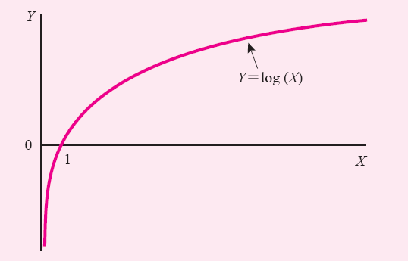
基本數學工具-函數
自然對數

Slide 8
基本數學工具-函數
對數的差分可用以表示近似變動百分比
因此

Slide 9

簡單機率理論
隨機變數
變數出現的結果為隨機。
如：連續擲硬幣出現的正面的次數。
間斷隨機變數
只會出現某些特定值。
如：擲骰子出現1,2,...。
連續隨機變數
一連串連續數值皆有可能出現。

Slide 10

簡單機率理論
間斷隨機變數機率分配
擲硬幣的例子中，出現正反面的機率各為1/2
因此，
間斷隨機變數的機率密度函數
X值為X_{j}的機率

Slide 11
簡單機率理論
間斷隨機變數的累積分配函數(cdf)：
例1：筆電中毒X次的機率
 | 結果(中毒次數)
 | 0 | 1 | 2 | 3 | 4
機率分配 | 0.8 | 0.1 | 0.06 | 0.03 | 0.01
累積機率分配 | 0.8 | 0.9 | 0.96 | 0.99 | 1.00

Slide 12
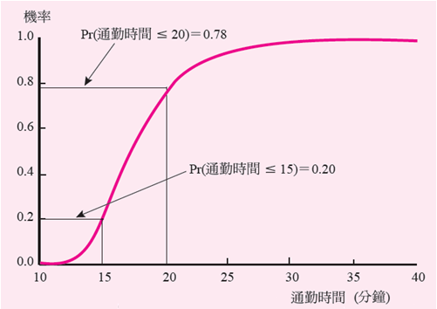
簡單機率理論
例2：保羅通勤時間 (連續隨機變數)

Slide 13
簡單機率理論
期望值與變異數
間斷隨機變數的期望值
為所有可能值的加權平均。
連續隨機變數的期望值
變異數
用以檢視機率分配分散程度。

Slide 14
簡單機率理論
利用筆電中毒的例子計算：
電腦每週中毒的期望值
電腦每週中毒次數變異數
標準差
1.
2.
3.

Slide 15
簡單機率理論
偏態係數
用以說明一分配偏離對稱的程度。
峰態係數
衡量機率分配尾巴的厚度。

Slide 16


簡單機率理論
天氣狀況與通勤時間的聯合機率分配
 | 傾盆大雨(X=0) | 萬里晴空(X=1) | 總 和
通勤時間長(Y=0) | 0.15 | 0.07 | 0.22
通勤時間短(Y=1) | 0.15 | 0.63 | 0.78
總 和 | 0.30 | 0.70 | 1.00

Slide 17
簡單機率理論
條件機率分配
在X已知下，Y的條件機率：
例：在傾盆大雨時，通勤時間長的機率
條件期望值
例：在傾盆大雨下，期望通勤時間為

Slide 18
簡單機率理論
條件變異數
Y的非條件期望值和變異數

Slide 19
簡單機率理論
共變異數：衡量二隨機變數之間的關係。
令
兩隨機變數X和Y的共變異數(covariance)為：
若
，X與Y移動方向相同。
，X與Y移動方向相反。
，X與Y互相獨立。

Slide 20
簡單機率理論
X與Y的相關係數
若
，X與Y存在完全正向線性關係。
，X與Y存在完全負向線性關係。
，X與Y存在線性關係。

Slide 21
簡單機率理論
相對應的樣本估計式
樣本均數 (母體期望值)
樣本變異數
樣本共變異數
樣本相關係數

Slide 22
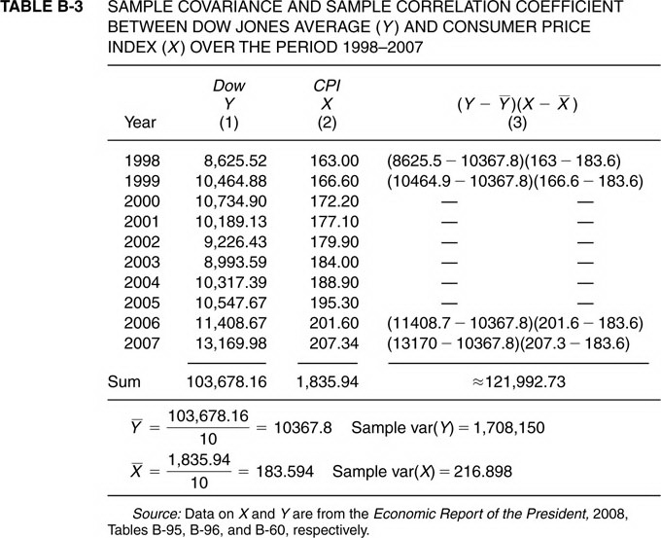
簡單機率理論

Slide 23
簡單機率理論-機率分配
四種常用的機率分配
機率分配
常態分配
χ²(卡方)分配
t分配
F分配

Slide 24
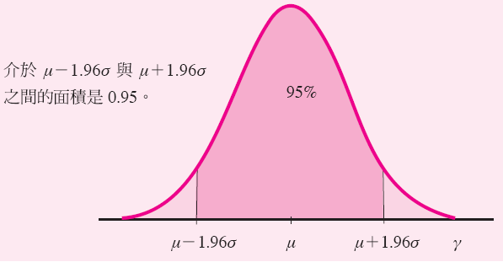
簡單機率理論-機率分配
常態分配：計量中最常用到的分配
隨機變數X的機率密度函數
1.

Slide 25
簡單機率理論-機率分配
2.
若X為常態分配隨機變數，一般表為
標準常態分配：
若Z～N( 0 , 1 )，則稱 Z為標準常態分配，其機率密度函數為
3.

Slide 26
簡單機率理論-機率分配
4.
常態分配可以完全被期望值與變異數所描述。
多個常態分配隨機變數的線性組合仍為常態分配。
常態分配的偏態係數為零，峰態係數為3。
例: X~N(70, 9)，則

Slide 27
簡單機率理論-機率分配
樣本均數 的機率分配
根據統計理論，若 為來自 的隨機樣本，則樣本均數 的機率分配為
例: 令X~N(20,4) and n=25，則

Slide 28
簡單機率理論-機率分配
中央極限定理(Central Limit Theorem , CLT)
If is a random sample from any probability distribution with mean and variance , the sample mean tends to be normally distributed with mean
and variance as the sample size increases indefinitely.

Slide 29
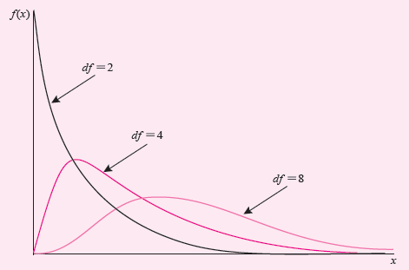
簡單機率理論-機率分配
χ²(卡方)分配
為n個獨立標準常態隨機變數 Z_{i} 平方加總的分配：

Slide 30
簡單機率理論-機率分配
卡方分配的性質
期望值為自由度 k，變異數為兩倍自由度2k。
兩個獨立的卡方隨機變數(自由度為k₁和k₂)相加成為 自由度k₁ + k₂的卡方分配隨機變數。
例(查卡方分配表): For 30 d.f., what is the probability that an observed chi-square value is greater than 13.78? 18.49 or 50.89?

Slide 31
簡單機率理論-機率分配
若 是由常態分配母體隨機抽樣所得到之
隨機樣本的樣本變異數，則
例: 假設X~ N( , 8)，令n=20，則得到 的機率 約僅0.005。

Slide 32
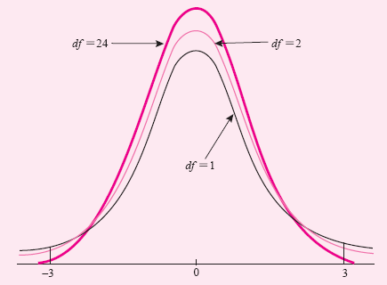
簡單機率理論-機率分配
t分配：
Z：具標準常態分配之隨機變數。
：具k個自由度之卡方分配隨機變數。

Slide 33

簡單機率理論-機率分配
t分配的性質
平均數為零，變異數為 (k為自由度)，故t分配的變異數大於標準常態分配(flatter)，當k增加，t 分配會越趨近於標準常態分配。
已知 ，故
因母體變異數未知，以樣本變異數 取代，則

Slide 34
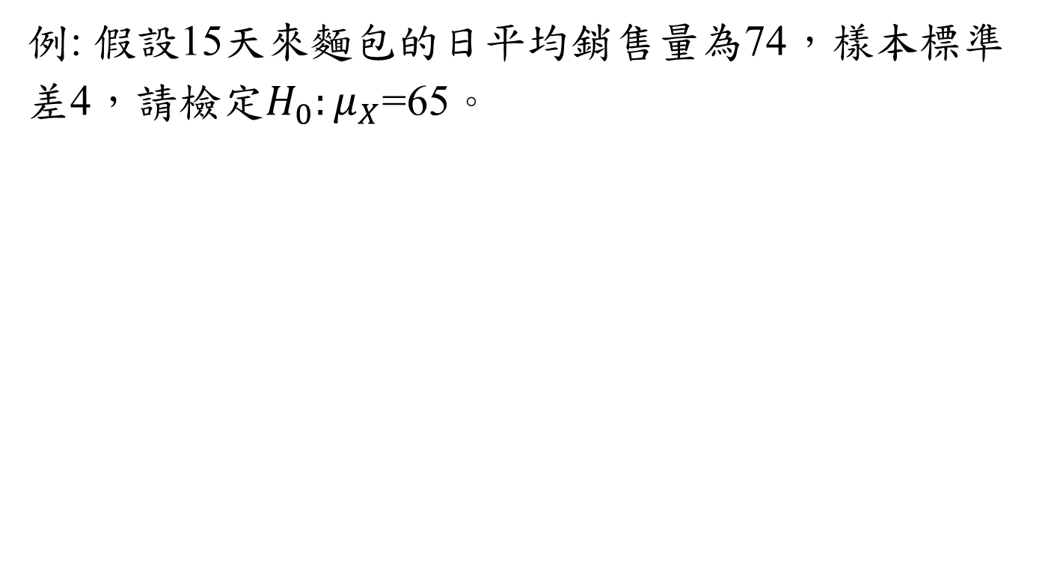
簡單機率理論-機率分配
例: 假設15天來麵包的日平均銷售量為74，樣本標準差4，請檢定$H_{0}:μ_{X}$=65。

Slide 35
簡單機率理論-機率分配
F分配：
為一自由度(k₁ , k₂)的F分配。

Slide 36
簡單機率理論-機率分配
變異數是否相等的檢定
假設有兩組隨機樣本 與 , 分別來自母體 和 ,今欲檢定
虛無假設成立下，以下隨機變數遵循F分配：

Slide 37
基礎統計概念
母體期望值的估計
估計式良寙的三項指標
不偏
(unbiased estimator)
一致性
(consistent estimator)
效率
(efficient)

Slide 38
基礎統計概念
不偏： μ_{Y} 的估計式若符合下列條件：
一致性：
隨著樣本數變大， 接近真實值的機率漸趨近於1，即 。
效率：
若 及 皆為 的不偏估計式，但
，則 比較有效率，亦即

Slide 39
基礎統計概念
樣本數20，樣本平均數6.5，樣本標準差2，顯著水準1% ，檢定 ，對立假設
信賴區間檢定法
顯著性檢定法
P值的概念

Slide 40
基礎統計概念
例題：
假設 ，
若需檢定的虛無假設和對立假設分別為
且 t =1.52，n=20
我們可找到無法拒絕H₀的最大顯著水準

